Slide 1
ELECTROSTÁTICA
FÍSICA

Slide 2
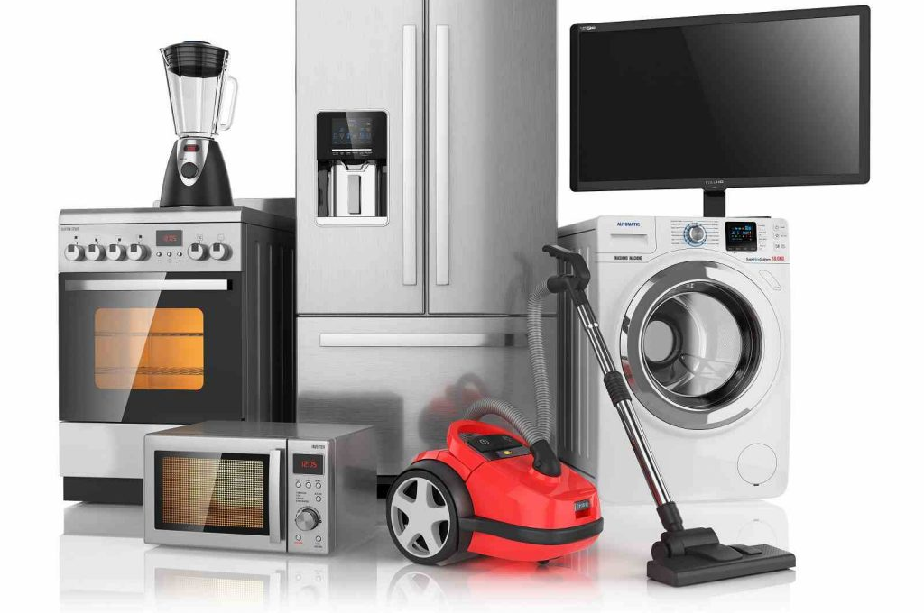
INTRODUCCIÓN
Las palabras “electricidad y “corriente” son términos muy usados por las personas. En la actualidad estamos rodeados de aparatos eléctricos de diferentes clases como: Televisor, refrigeradoras, microondas, computadoras, etc.
Qué es electricidad? y Cuál es su naturaleza?. Para entender estas preguntas es necesario conocer un conjunto de fenómenos llamados eléctricos; empezamos por analizar partículas y objetos con cargas en reposo y en el vacío (electrostática). Luego estudiaremos las cargas eléctricas en movimiento (electrodinámica).

Slide 3
El ÁTOMO
Es una partícula indivisible esto quiere decir que no se puede dividir ni tampoco descomponer.
Tiene la capacidad de agruparse para poder formar moléculas la cual puede a su vez tener átomos de diferentes elementos.
Tienen una cantidad fija de protones
Está constituido por un núcleo central y por su corteza.
Su núcleo está formado por protones que tienen carga positiva y por los neutrones que no poseen ningún tipo de carga.
En su corteza podemos encontrar la nube de electrones que tiene carga negativa y que se organiza en orbitales.

Slide 4
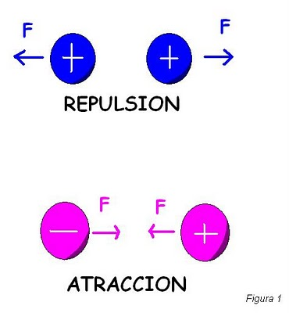
Carga Eléctrica
La carga eléctrica es una magnitud física escalar cuyo valor expresa si los átomos de un cuerpo han ganado o perdido electrones.
La carga eléctrica es una propiedad de la materia que se caracteriza por generar alrededor suyo su respectivo campo eléctrico.
De la interacción entre las cargas se concluye que las cargas iguales se repelen y las de signos contrarios se atraen.

Slide 5
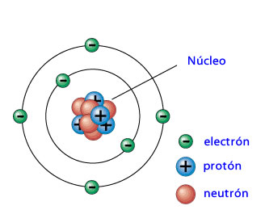
Origen de las cargas eléctricas
Todos los cuerpos están formados por partículas elementales llamadas átomos que están constituidas a su vez por protones y neutrones que se encuentran en el núcleo atómico y electrones que giran a su alrededor.
La carga positiva del núcleo se debe a la presencia de los protones que atraen a los electrones cuya carga es negativa.
En vista que normalmente el número de protones y electrones es el mismo, el átomo es eléctricamente neutro.

Slide 6
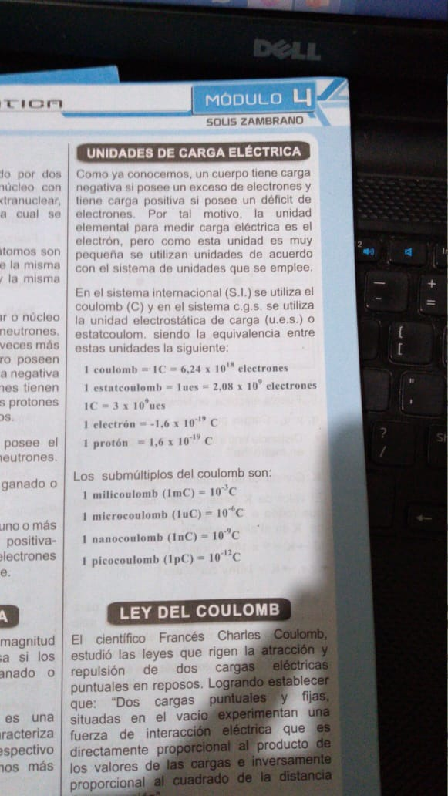
Unidades de la carga eléctrica
En el sistema internacional (S.I) se utiliza el coulomb (C) y el sistema C.G.S se utiliza la unidad electrostática de carga (u.e.s) o estatcoulomb
Los submúltiplos del coulomb son:

Slide 7
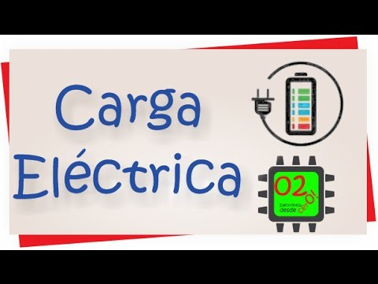
Video refuerzo

Slide 8
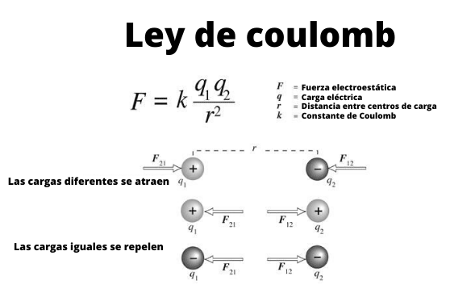
Ley de Coulomb
El científico francés Charles Coulomb estudió las leyes que rigen la atracción y repulsión de dos cargas eléctricas puntuales en reposo.
Logró establecer que “Dos cargas puntuales y fijas situadas en el vacío experimentan una fuerza de interacción eléctrica que es directamente proporcional al producto de los valores de las cargas e inversamente proporcional al cuadrado de la distancia de separación

Slide 9
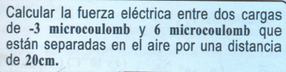
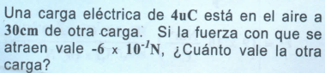
Ejercicios Propuestos

Slide 12
MUCHAS GRACIAS

